Slide 1
Забайкальское управление
Федеральной службы по
экологическому, технологическому
и атомному надзору
РОСТЕХНАДЗОР
ДОКЛАД
Об итогах деятельности
Забайкальского управления Ростехнадзора за 2024 г.

Slide 2
РОСТЕХНАДЗОР
О ПОДНАДЗОРНЫХ ОБЪЕКТАХ 2024/2023 г.г.
федеральный государственный надзор в области промышленной безопасности – 1623 (1624);
федеральный государственный энергетический надзор- 20078 (18761);
федеральный государственный надзор в области безопасности гидротехнических сооружений -211 (210);
федеральный государственный горный надзор – 570 (434);
государственный строительный надзор- 288 (393).

Slide 3
РОСТЕХНАДЗОР
Краткая статистика показателей надзорной деятельности по видам надзора 2024/2023 г.г.
№ п/п | Наименование показателя/ вид надзора | Промышленная безопасность |  | Энергонадзор |  | ГТС |  | Строительный надзор |  | Соблюдение требований технического регламента «О безопасности лифтов» | федеральный государственный лицензионный контроль (надзор) за деятельностью, связанной с обращением ВМ | федеральный государственный лицензионный контроль (надзор) за производством маркшейдерских работ | федеральный государственный лицензионный контроль (надзор) за деятельностью по проведению ЭПБ
1 | Период | 2024 | 2023 | 2024 | 2023 | 2024 | 2023 | 2024 | 2023 | 2023 | 2024 | 2024 | 2023
2 | Общее количество проверок, из них | 293 | 278 | 23 | 37 | 23 | 17 | 249 | 152 | 1 | 7 | 5 | 1
2.1. | по срабатыванию индикатора риска | 5 | 3 | 0 | 0 | 0 | 0 | 2 | 0 | 0 | 0 | 0 | 0
2.2. | пост.надзор | 217 | 204 | 0 | 0 | 5 | 4 | 0 | 0 | 0 | 0 | 0 | 0
3 | Общее количество выявленных нарушений | 1664 | 1454 | 5675 | 3191 | 206 | 101 | 1715 | 686 | 9 | 7 | 29 | 0
4 | Общее количество административных наказаний | 161 | 119 | 153 | 118 | 12 | 4 | 97 | 62 | 0 | 0 | 0 | 0
4.1. | дисквалификаций | 0 | 0 | 0 | 0 | 0 | 0 | 0 | 0 | 0 | 0 |  | 0
4.2. | АПД | 3 | 0 | 0 | 0 | 0 | 0 | 0 | 0 | 0 | 0 | 0 | 0
4.3. | предупреждений | 56 | 38 | 52 | 53 | 1 | 2 | 80 | 43 | 0 | 0 | 0 | 0
4.4. | административных штрафов | 102 | 81 | 101 | 65 | 11 | 4 | 17 | 19 | 0 | 0 | 0 | 0
5 | Сумма наложенных административных штрафов (тыс.рублей) | 6213 | 5661 | 1614 | 1271 | 76 | 8 | 1100 | 1536 | 0 | 0 | 0 | 0
6 | Сумма взысканных административных штрафов (тыс.рублей) | 1522,5 | 2060,5 | 564 | 249,5 | 49 | 5 | 455 | 940,3 | 0 | 0 | 0 | 0

Slide 4
РОСТЕХНАДЗОР
Об аварийности на поднадзорных предприятиях

Slide 5
РОСТЕХНАДЗОР
Об аварийности и смертельном травматизме на поднадзорных предприятиях
Аварии за 2024 г.:
03.08.2024 в результате интенсивных дождей за двое суток количество осадков составило 120 мм – 146 % от месячной нормы около 15:00-16:00 МСК на объекте «ГТС водохранилище на реке Хонхолойка Мухоршибирского района Республики Бурятия» произошел перелив через гребень земляной плотины, в дальнейшем происходит неконтролируемый перелив воды через гребень плотины, с размыванием откоса нижнего бьефа и в дальнейшем ее размыв до отметок дна русла.
20.06.2024 г. , г. Улан-Удэ. Падение башенного крана.
Несчастные случаи за 2024 г.:
1) 20.06.2024 г. , г. Улан-Удэ. При падении башенного крана смертельно травмирован 1 человек.
2) 24.02.2024 г., ООО «Артель старателей Западная» (Республика Бурятия) смертельно травмирован при поражении электрическим током 1 человек .

Slide 6
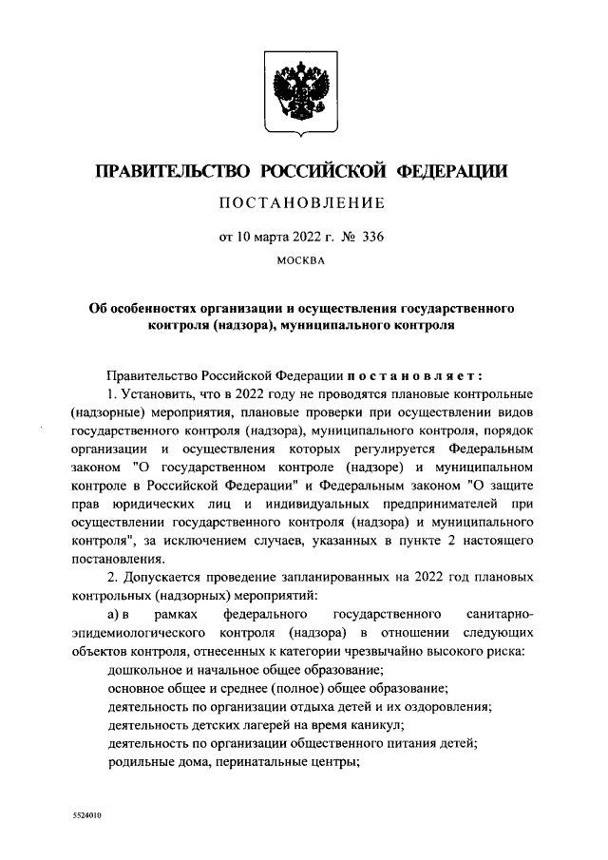
РОСТЕХНАДЗОР
Об организации работы по выявлению индикаторов риска нарушения обязательных требований
В 2024 году проведение внеплановых контрольных (надзорных) мероприятий при выявлении индикаторов риска нарушения обязательных требований допускалось в отношении объектов:
чрезвычайно высокого и высокого рисков, опасных производственных объектов I и II классов опасности, гидротехнических сооружений I и II классов, или индикаторов риска, влекущих непосредственную угрозу причинения вреда жизни и тяжкого вреда здоровью граждан.
В 2024 году по случаям срабатывания индикаторов риска нарушения обязательных требований проведено 7 проверок:
5 проверок по срабатыванию индикаторов ПБ-1, ПБ-3 и ПБ-6
и 2 проверки по срабатыванию индикатора по строительному надзору .

Slide 7
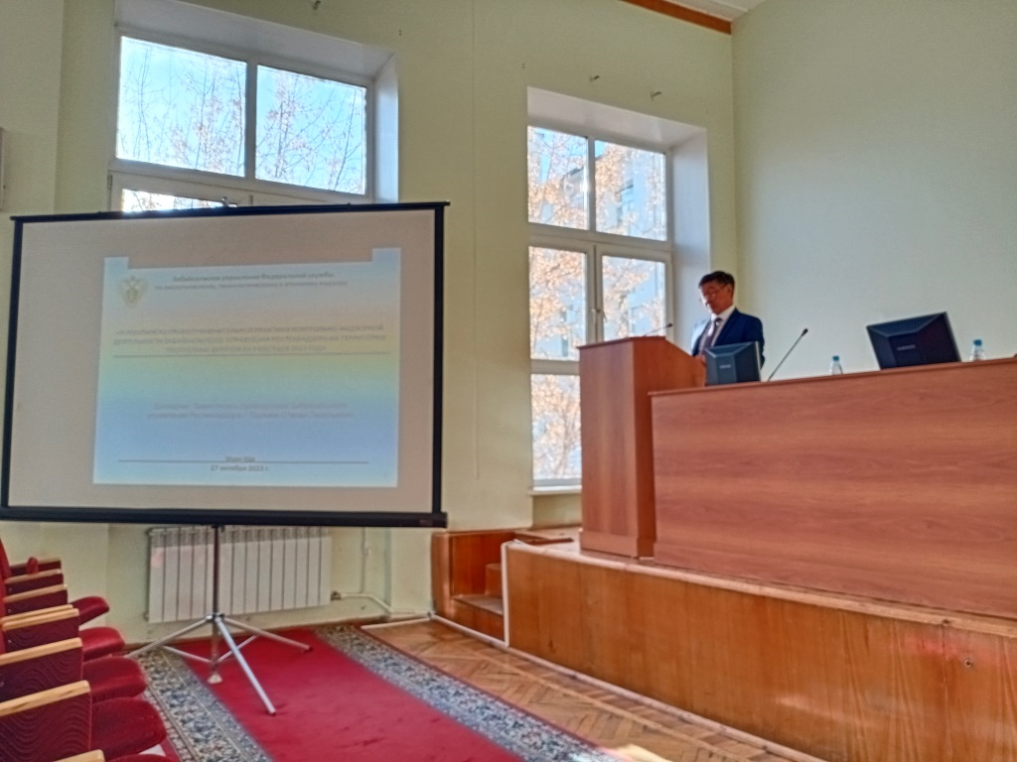
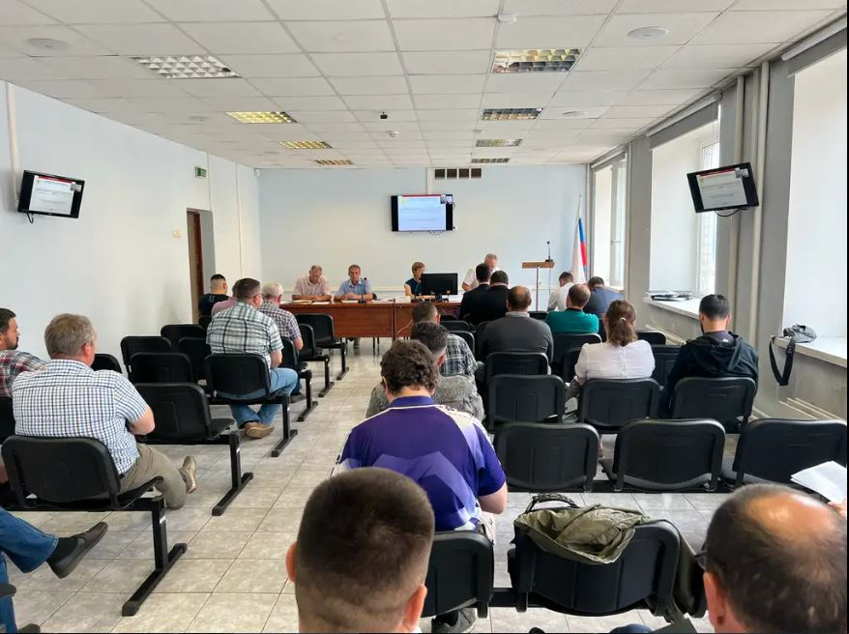
РОСТЕХНАДЗОР
О повышении открытости
Проведение публичных обсуждений результатов правоприменительной практики;
Участие в совещаниях на уровне субъектов РФ – Забайкальского края и Республики Бурятия;
На официальном сайте регулярно публикуется информация о деятельности Управления, о причинах допущенных аварий и смертельных несчастных случаев, результатах проведенных проверок;
Публичные обсуждения проводятся в очном формате. Всего в 2024 году проведено 4 слушания.

Slide 8
РОСТЕХНАДЗОР
О работе по профилактике нарушений
Профилактические мероприятия (ст. 45 248-ФЗ)
1) информирование;
2) обобщение правоприменительной практики;
3) меры стимулирования добросовестности;
4) объявление предостережения;
5) консультирование;
6) самообследование;
7) профилактический визит.
Наказание не является целью, цель – профилактика!

Slide 9
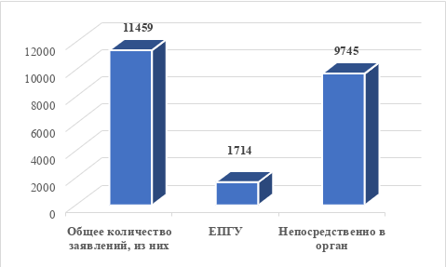
РОСТЕХНАДЗОР
Предоставление государственных услуг
По итогам работы за 2024 год доля заявлений по государственным услугами функциям, поданных в управление через ЕПГУ от общего количества, составляет 15 %.
Наилучшие показатели по доле заявлений по государственным услугам, поданных в управление через ЕПГУ от общего количества, по следующим государственным услугам и функциям:
Лицензирование деятельности по производству маркшейдерских работ- 100%;
Ведение реестра заключений экспертизы промышленной безопасности -39%;
Лицензирование деятельности по эксплуатации взрывопожароопасных и химически опасных производственных объектов I, II и III классов опасности- 19 %;
Организация проведения аттестации по вопросам промышленной безопасности, по вопросам безопасности гидротехнических сооружений, безопасности в сфере электроэнергетики- 16%.

Slide 10
РОСТЕХНАДЗОР
Задачи Забайкальского управления рОстехнадзора на 2025 год
1. Обеспечение снижения уровня аварийности и смертельного травматизма на объектах , поднадзорных управлению в целях исполнения целевых показателей « Снижение количества аварий на опасных производственных объектах» и «Снижение количества случаев со смертельным исходом в результате аварий на опасных производственных объектах».
1.1 Обязательное проведение внеплановых контрольных( надзорных) мероприятий по итогам аварий и несчастных случаев
1.2 Применение мер профилактического воздействия – информирование, консультирование, проведение профилактических визитов, выдаче предостережений о недопустимости нарушений обязательных требований, проведение публичных слушаний, семинаров. Реализация внедрения использования МП «Мобильный инспектор», инструментов по досудебному обжалованию ГИС ТОР КНД.
1.3 Применение мер административного воздействия
2. Реализация «Программы профилактических мероприятий по профилактике рисков причинения вреда (ущерба) охраняемым законом ценностям на 2025 год» согласно утверждённым графикам, расширение практики применения мер профилактического воздействия.
3. Проведение внеплановых контрольных( надзорных) мероприятий по срабатыванию индикаторов риска в отношении ОПО III и IV класса опасности. Увеличение практики проведения внеплановых контрольных( надзорных) мероприятий по индикаторам риска.
4. Выполнение программы цифровой трансформации по показателям «Доля обращений заявителей для получения государственной услуги в электронном виде от общего количества обращений» и «Доля результатов предоставления государственной услуги заявителю исключительно в электронном виде, от общего количества результатов» не ниже 50% от общего количества заявлений

